Slide 1

РУССКИЙ ЯЗЫК В СЕМЬЕ СЛАВЯНСКИХ ЯЗЫКОВ
А теперь — неожиданный поворот: испанский язык и его история
ИСПАНСКИЙ ЯЗЫК
От народной латыни → к одному из главных языков мира
Notes:
Анимации рекомендуется запускать по щелчку: заголовок → изображение → основные пункты. Переходы настроены отдельно для каждого слайда.

Slide 2
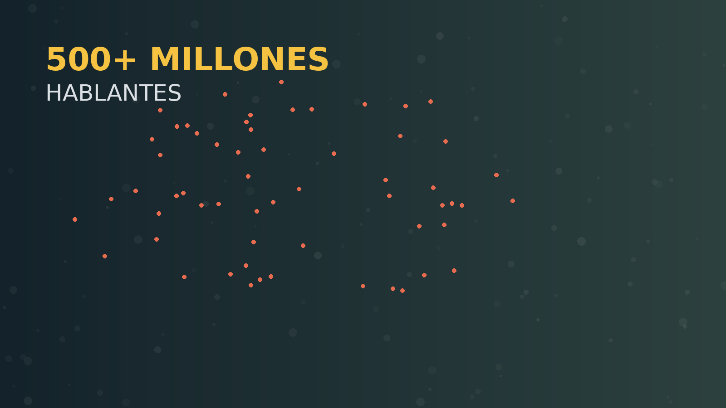
Не славянский — но индоевропейский
Где находится испанский в языковом дереве
• Индоевропейская семья
• Италийская ветвь
• Латинский язык
• Романские языки
• Испанский
Notes:
Анимации рекомендуется запускать по щелчку: заголовок → изображение → основные пункты. Переходы настроены отдельно для каждого слайда.

Slide 3
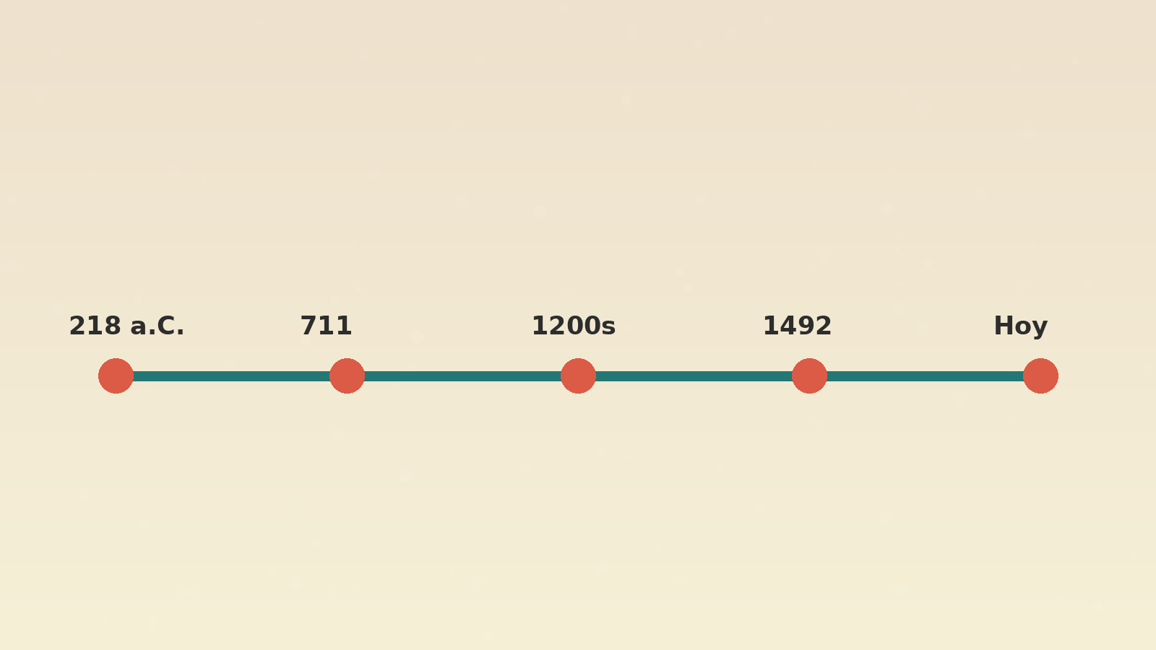
Откуда всё началось
Рим, латынь и Пиренейский полуостров
Римляне принесли латинский на Пиренейский полуостров.
Разговорная латынь постепенно разошлась на местные романские разновидности.
Так возникла языковая основа будущего испанского.
Notes:
Анимации рекомендуется запускать по щелчку: заголовок → изображение → основные пункты. Переходы настроены отдельно для каждого слайда.

Slide 4
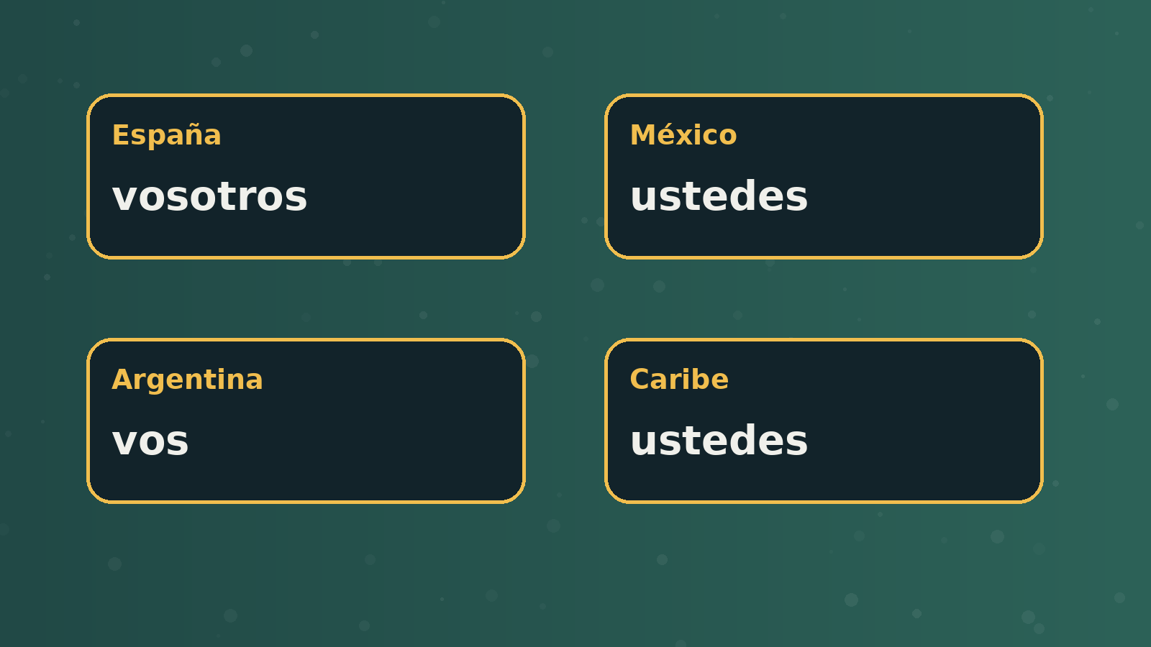
Кастильский стал основой
Как одна разновидность стала основой стандарта
XIII век
Кастильский активно используется в письменности
Альфонсо X
Развитие переводов и научной письменности
Позже
Кастильский распространяется и получает статус стандарта
Notes:
Анимации рекомендуется запускать по щелчку: заголовок → изображение → основные пункты. Переходы настроены отдельно для каждого слайда.

Slide 5
Арабское наследие
Контакт языков оставил заметный след в словаре
После завоевания Пиренейского полуострова арабский стал языком высокой культуры и управления в значительной части региона.
В испанский вошли многочисленные слова арабского происхождения: azúcar, aceite, almohada и другие.
Notes:
Анимации рекомендуется запускать по щелчку: заголовок → изображение → основные пункты. Переходы настроены отдельно для каждого слайда.

Slide 6
1492: язык выходит за пределы Европы
Начало масштабного распространения в Америке
• XVI век — начало массового распространения
• Америка становится главным пространством испанского языка
• Местные языки влияют на лексику и произношение
Notes:
Анимации рекомендуется запускать по щелчку: заголовок → изображение → основные пункты. Переходы настроены отдельно для каждого слайда.

Slide 7
Испания и Латинская Америка
Ключевые различия в употреблении
vosotros
Испания
форма множественного «вы»
ustedes
Многие страны Америки
универсальная форма «вы»
vos
Аргентина и Уругвай
вариант местоимения «ты»
Notes:
Анимации рекомендуется запускать по щелчку: заголовок → изображение → основные пункты. Переходы настроены отдельно для каждого слайда.

Slide 8
Слова путешествуют
Примеры общей лексики и региональных вариантов
Общие латинские корни связывают испанский с португальским, итальянским, французским и румынским.
При этом одинаковые корни могут звучать очень по-разному.
Языковое родство особенно хорошо видно в базовой лексике.
Notes:
Анимации рекомендуется запускать по щелчку: заголовок → изображение → основные пункты. Переходы настроены отдельно для каждого слайда.

Slide 9
Почему испанский стал глобальным
Культура, образование, медиа и международное общение
• Испанский — романский язык
• Его основа — разговорная латынь
• Кастильский стал основой стандарта
• Региональные варианты сохраняют общую систему
Notes:
Анимации рекомендуется запускать по щелчку: заголовок → изображение → основные пункты. Переходы настроены отдельно для каждого слайда.

Slide 10
Главные выводы
Четыре идеи, которые стоит запомнить
1
Испанский — романский язык, возникший на основе разговорной латыни.
2
Кастильский стал основой современного стандарта.
3
История контактов объясняет богатство словаря.
4
Сегодня испанский объединяет множество региональных вариантов.
Notes:
Анимации рекомендуется запускать по щелчку: заголовок → изображение → основные пункты. Переходы настроены отдельно для каждого слайда.

Slide 11
Источники
Литература и справочные материалы
• Ministerio de Cultura de España — diversidad lingüística и история языков Испании
• Cambridge University Press — A History of the Spanish Language
• University of Texas at Austin — материалы по испанскому и языковым контактам
• Oxford Academic — исследования диалектного разнообразия испанского
Notes:
Анимации рекомендуется запускать по щелчку: заголовок → изображение → основные пункты. Переходы настроены отдельно для каждого слайда.

